Slide 1


DataGoal

Slide 2
Sistema de información para la gestión y análisis de datos deportivos en la escuela de fútbol CANTERA PATRIOTA SB

Slide 3
Brayan David Martinez Hincapié
Carlos Alberto Meléndez Correa
Alejandro Bocanegra Pérez
Juan Esteban Diaz Galindo

Slide 4

FORMULACIÓN DEL PROYECTO

Slide 5
Objetivo General
Desarrollar un sistema de información llamado Data Goal que permita manejar y analizar los datos deportivos de la Escuela de Fútbol Cantera Patriota SB, facilitando la administración de jugadores, equipos, partidos y entrenamientos, con el fin de optimizar la organización, mejorar la toma de decisiones y fortalecer el proceso de formación deportiva.

Slide 6

Objetivos Específicos
Módulo de Gestión de Equipos y Jugadores
Diseñar un módulo de gestión de jugadores y equipos que permita registrar, consultar y actualizar perfiles deportivos completos.
Módulo de Partidos y/o Entrenamientos
Implementar un módulo de control de partidos y/o entrenamientos que registre eventos como goles, asistencias, tarjetas y participación de jugadores o realizar algunas observaciones sobre los entrenamientos o partidos.
Módulo de Estadísticas y Dashboards
Desarrollar un módulo de estadísticas y dashboards interactivos para analizar el rendimiento individual y grupal de los jugadores y equipos.
Módulo de Torneos
Crear un módulo de torneos internos que organice inscripciones, programación de encuentros, tablas de posiciones y reportes automáticos.
Seguridad y Privacidad
Garantizar la seguridad y privacidad de los datos deportivos, aplicando medidas de protección de información sensible.

Slide 7
Pregunta Problema
Planteamiento del Problema
La Escuela de Fútbol Cantera Patriota SB enfrenta dificultades en la organización y manejo de la información deportiva debido a que actualmente se realiza de forma manual. Este método genera duplicidad de datos, pérdida de información, dificultades para consultar historiales deportivos y retrasos en la toma de decisiones. Como consecuencia, se limita el análisis del rendimiento de jugadores y equipos, afectando tanto la gestión administrativa como el proceso de formación deportiva.
¿Cómo puede un sistema de información mejorar el manejo y el análisis de los datos deportivos en la Escuela de Fútbol Cantera Patriota SB para incrementar su organización y fortalecer los procesos deportivos?

Slide 8
Alcance del Proyecto
El sistema de información Data Goal estará diseñado para la Escuela de Fútbol Cantera Patriota SB y servirá para organizar en un solo lugar la información de jugadores, equipos, partidos, torneos y entrenamientos. Con esta herramienta se podrán registrar y consultar datos de manera rápida, además de generar estadísticas y reportes que ayuden a mejorar el rendimiento deportivo y la gestión administrativa. También permitirá organizar torneos internos, inscribir equipos, programar partidos, actualizar tablas de posiciones y crear reportes de forma automática. De esta manera, la escuela contará con un sistema moderno que facilitará su trabajo diario y apoyará la formación de sus jugadores.

Slide 9
Justificación
El proyecto Data Goal surge como respuesta a la necesidad de la Escuela de Fútbol Cantera Patriota SB de mejorar la organización y el análisis de sus datos deportivos. Actualmente, el manejo manual provoca desorden, pérdida de información y procesos ineficientes.
Un sistema de información permitirá centralizar los datos, optimizar la administración, generar estadísticas confiables y brindar a entrenadores, jugadores y directivos herramientas que apoyen la toma de decisiones. Además, contribuirá al proceso de formación deportiva, ya que el análisis de rendimiento ayudará a identificar fortalezas y áreas de mejora en los jugadores.

Slide 10
Diagrama de procesos

Slide 11
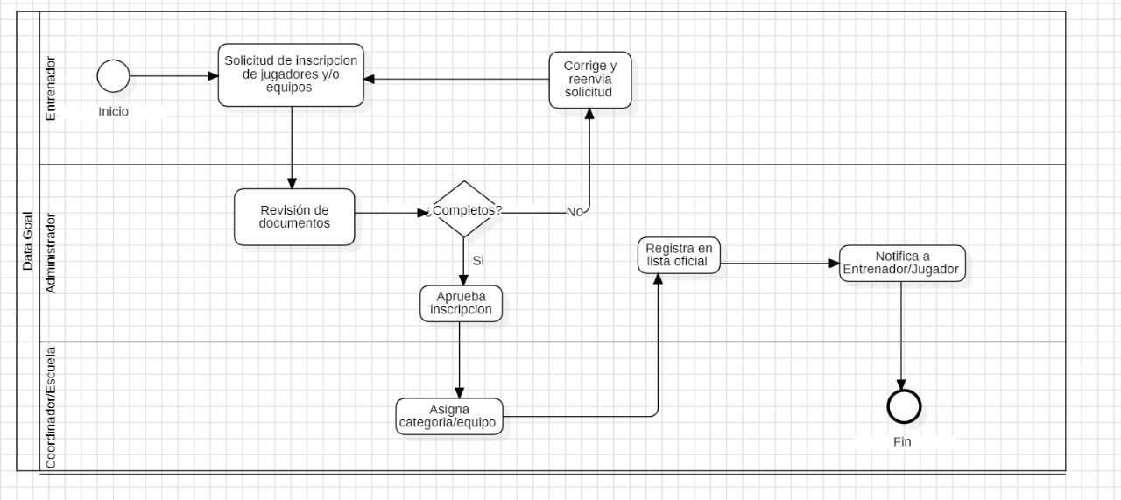
Módulo de Gestión de Equipos y Jugadores

Slide 12
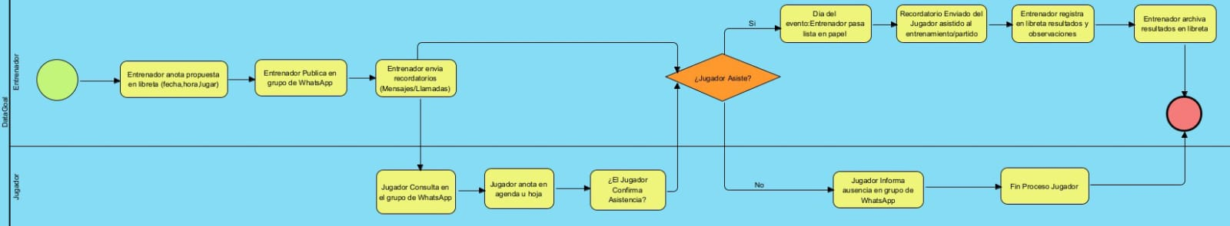
Módulo de Partidos y Entrenamientos

Slide 13
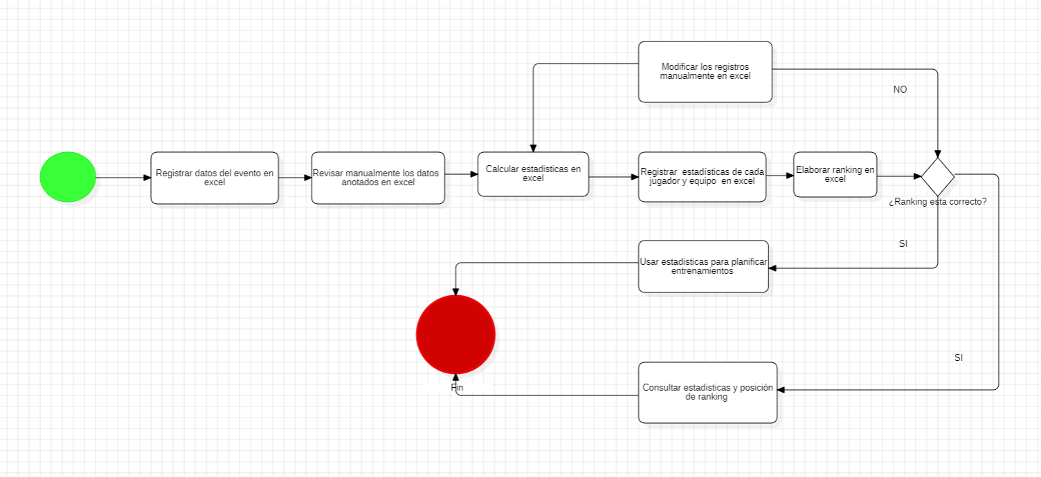
Módulo de Estadísticas y Dashboards

Slide 14
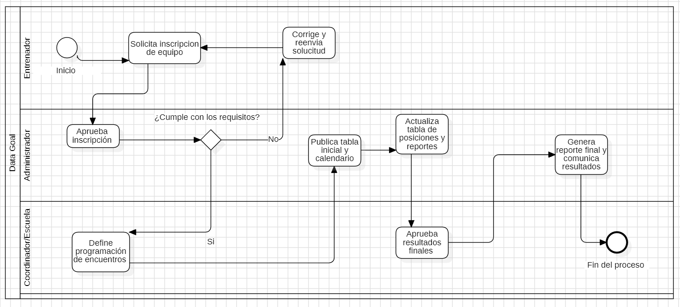
Módulo de Torneos

Slide 15
Técnicas de recolección de información y análisis de resultados

Slide 16
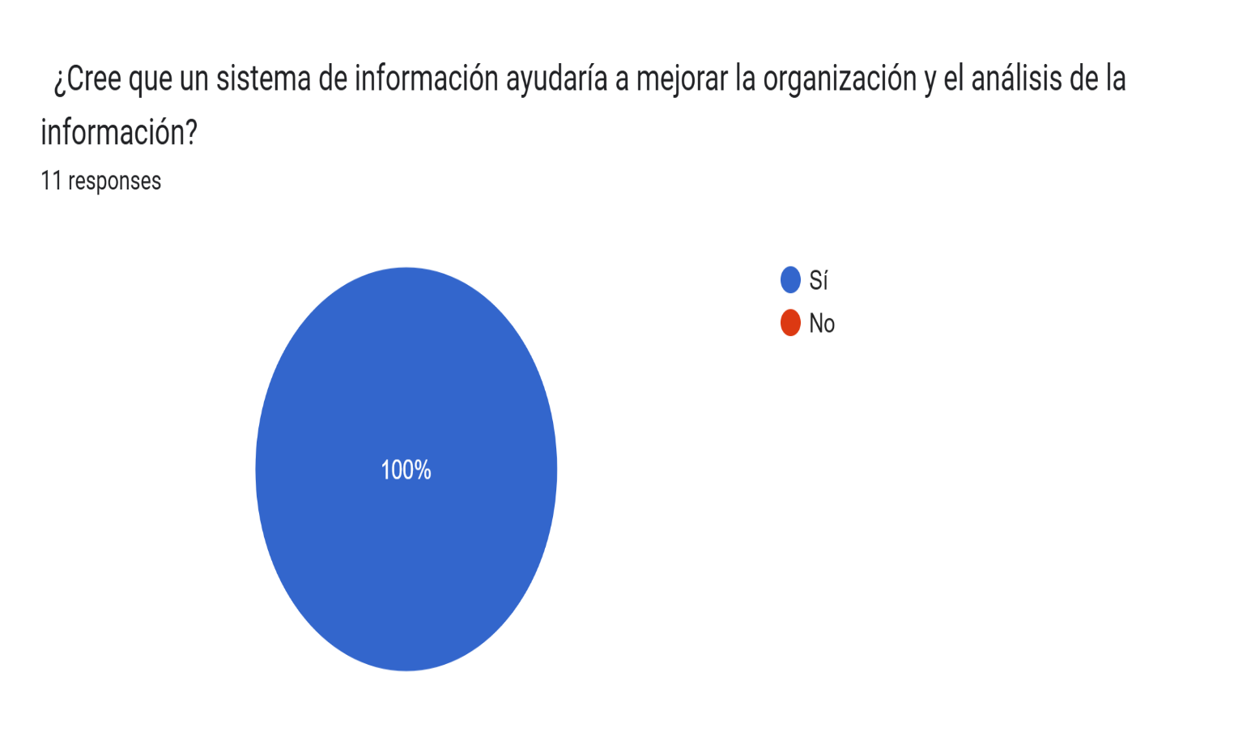
Técnica de recolección de información y Análisis de resultados
Técnica de recolección de información:
* Se utilizó encuesta digital (Google Forms).
* Preguntas cerradas (Sí/No y opción múltiple).
* Participaron 11 personas entre entrenadores y administradores.
* Permite obtener datos rápidos y organizados.
Análisis de resultados:
Se calcularon porcentajes de respuestas.
* Se identificaron problemas comunes:
* Pérdida de información.
* Dificultad para organizar datos manualmente.
Se identificaron necesidades:
* Consultar estadísticas digitales.
* Mejor control y seguridad de la información.
El 100% considera útil implementar un sistema digital.

Slide 17
Historias de usuario y Diagramas de caso de uso

Slide 18
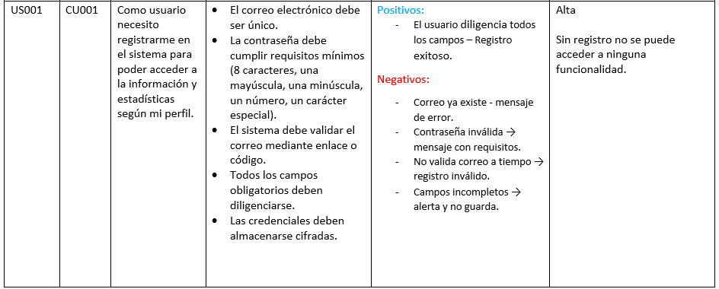
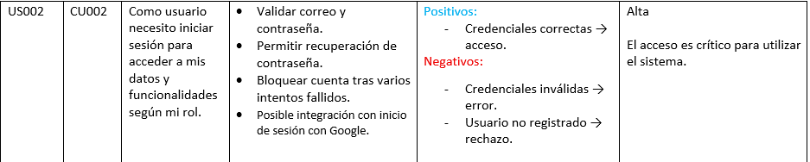

Slide 19
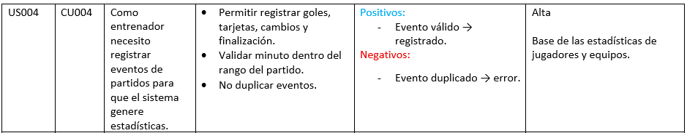
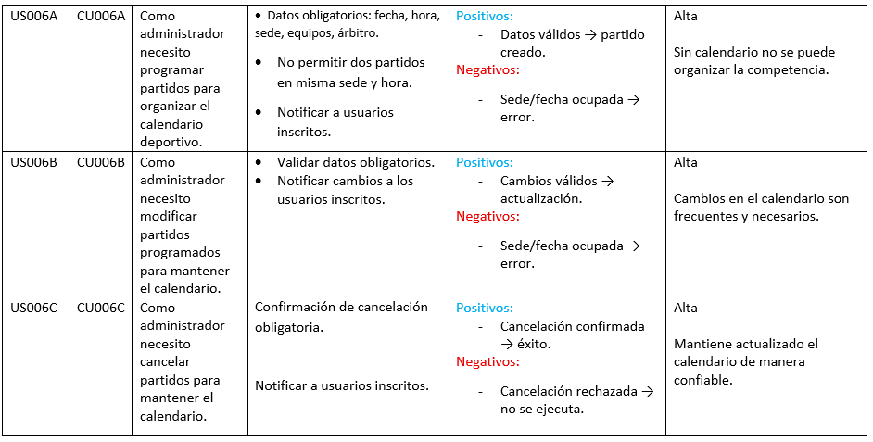

Slide 20
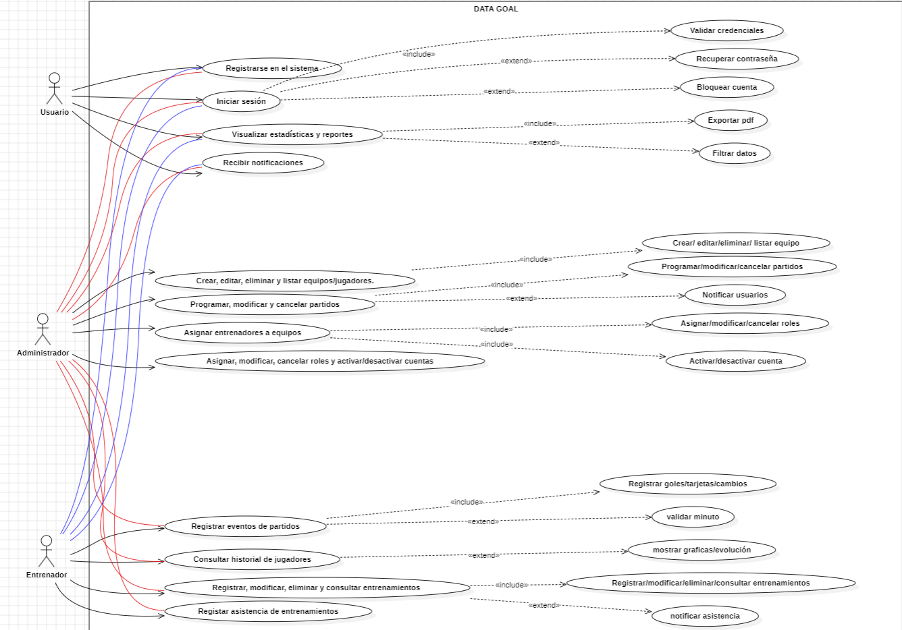
Diagramas de casos de uso

Slide 21
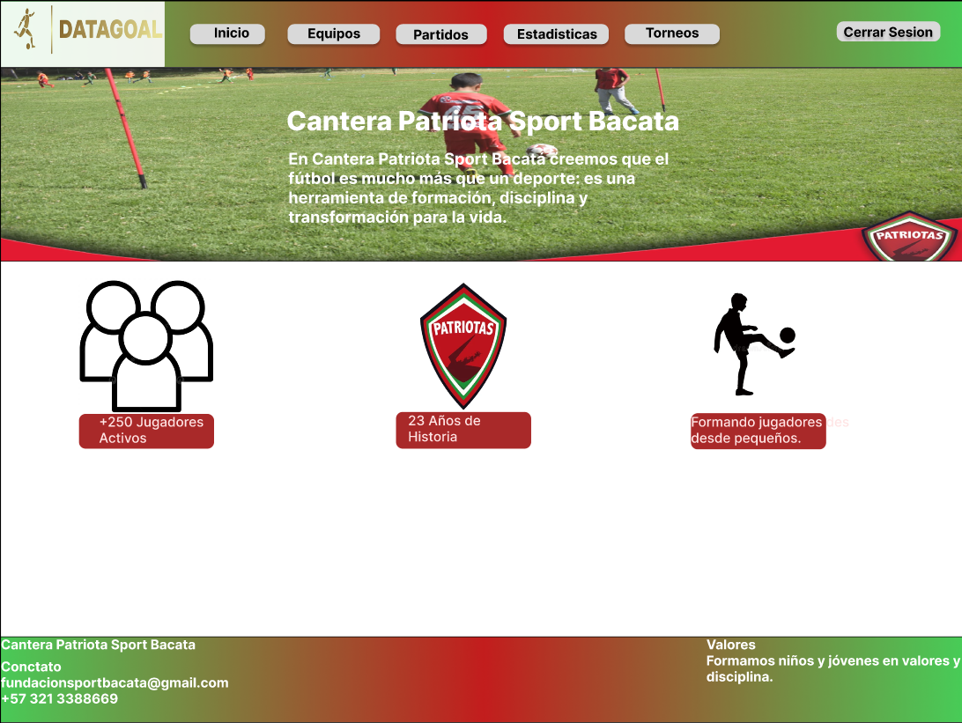
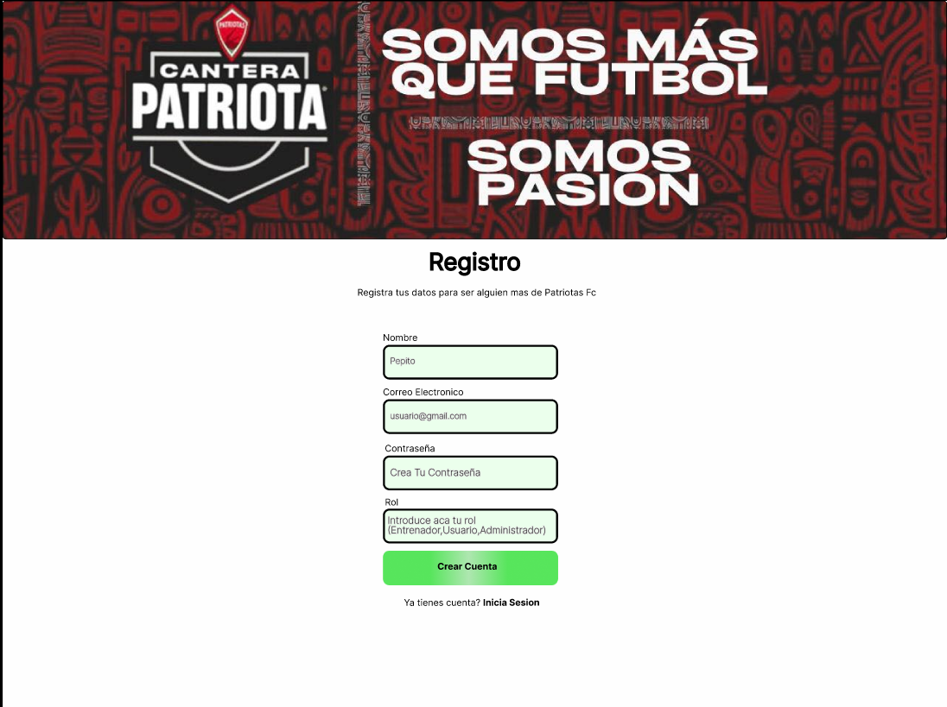
Mockups

Slide 22


